Slide 1
Проект организации монтажных работ
Слайд – лекция к занятию 3

Slide 2
Общие сведения
Проект производства работ служит для установления организационной и технологической последовательности и безопасных методов проведения монтажных работ крупногабаритного и тяжеловесного технологического оборудования, при выполнении работ на высоте, в труднодоступных местах и в местах повышенной опасности. Исходными данными для разработки проекта производства работ (ППР) служат:
- сводная смета;
- проектные и рабочие чертежи;
- сведения о сроках и порядке поставки готовых изделий, конструкций, материалов и оборудования;
- другие сведения, касающиеся специфики монтажных работ;

Slide 3
Содержание ППР
Проект производства работ включает в себя:
- календарный план совмещенного производства строительных и специальных работ с перечислением объема работ, трудозатрат и требуемых механизмов;
- расчет продолжительности выполнения работ, числа смен, численности рабочих и состава бригад;
- сводный график потребности подъемно-транспортного оборудования, конструкций и деталей, ведомость необходимых материалов и монтажного оборудования;
- генеральный план объекта с указанием размещения подъемных средств, склада оборудования, площадок для предварительной сборки, ревизии, а также путей подачи
оборудования в монтаж;

Slide 4
- календарные графики (линейный и сетевой) последовательности монтажа
- оборудования, металлоконструкций с указанием механизмов и аппаратов, подлежащих
предварительной сборке, и схем на сложные работы;
- технологические карты производства работ с приложением схем операционного контроля;
- монтажные формуляры, производственные инструкции, технические условия на монтаж, инструкции по технике безопасности;
Проект производства работ оформляется в виде пояснительной записки с приложением чертежей и графиков. В пояснительной записке приводится перечень мероприятий, исключающих возникновение опасных ситуаций при монтаже: ограждение и освещение рабочей зоны.

Slide 5
Пояснительная записка ППР содержит:
- обоснование принятых решений по ведению монтажных работ;
- расчеты потребности в энергии, паре, воде, кислороде, сжатом воздухе;
- решение по устройству временного освещения монтажной площадки;
- технико-экономическое обоснование проекта;
- перечень временных сооружений;
Основным документом проекта производства работ является график производства монтажных работ, который дает возможность заранее определить потребность в рабочих по профессиям, монтажных механизмах и материалах на каждом этапе монтажа и позволяет судить об успешности производства работ.

Slide 6
Технологические схемы монтажа служат исходным документом для разработки проекта производства работ и технологических карт на сборку и испытание оборудования.
В технологических картах дается последовательность и приемы монтажа, способы контроля сборки машины, последовательность операций по испытанию и пуску оборудования. В них указываются технические условия на монтаж, потребность в рабочих и их квалификация, необходимые материалы и инструменты, приспособления и оборудование для монтажа и т.д.

Slide 7
Наиболее ответственной частью проекта производства работ являются такелажные схемы на установку оборудования в проектное положение.
В них приводятся: методы строповки и конструкции стропов, расположение на монтажной площадке грузоподъемных механизмов и приспособлений (матч, порталов, якорей, лебедок и т.д.), основные этапы подъема и установки машины (агрегата) или конструкций в проектное положение, указания по технике безопасности.

Slide 8
Технологические карты на монтаж оборудования
Разработка технологической карты (ТК) – это создание организационно-технологического документа для выполнения технологического процесса, определения состава операций, требований к качеству, безопасности и охране труда.
Технологическая карта (ТК) является частью организационно-технологической документации и определяет правила выполнения технологического процесса, выбор средств технологического обеспечения, строительных машин, оборудования, необходимых материально-технических ресурсов, требования к качеству и приемке работ, а также мероприятия по охране труда, безопасности, охране окружающей среды и пожарной безопасности.

Slide 9
Технологическая карта
____________________________________________________________
^{(вид работ)}
____________________________________________________________
^{(название оборудования)}
Комплекс работ | Операции и режимы | Оборудование |  | Материалы |  | Технические условия
 |  | Наименование | Кол | Наименование | Кол
1 Подготовитель-ные работы | 1. 2. 3. ….
2 Монтажные работы | 1. 2. 3. ….
3. Испытание | 1. 2. 3. …
5 Заключитель- ные работы | 1. 2. 3. …

Slide 10
К подготовительным работам относятся:
- подготовка монтажной площадки к работам;
- подготовка к работе и установка в исходное положение монтажного крана;
- подготовка и доставка на монтажную площадку монтажных узлов и деталей агрегата, инструмент, такелаж и приспособления. ;
- укладка монтируемого оборудования в исходное положение перед подъемом.
Подготовка монтажной площадки начинается с ее очистки от строительного мусора и планировки в соответствии с ППР. Заблаговременно площадку оборудуют:

Slide 11
- временными фундаментами под монтажные приспособления, рельсовыми и безрельсовыми подъездными путями, переездами, переходами и лестницами;
- сооружают на ней производственные и бытовые здания или доставляют бригадные вагончики, в которых хранят инструмент, такелажное оборудование и материалы;
- прокладывают инженерные сети, устраивают освещение рабочих мест;
- оснащают подъемно-транспортными и другими механизмами, приспособлениями, инструментами и материалами.

Slide 12
К монтажным относятся следующие работы:
- проверка фундаментов и приемка их под монтаж;
- установка фундаментных болтов и закладных частей;
- проверка комплектности оборудования и приемка его в монтаж;
- разборка оборудования, его очистка от консервирующей смазки, промывка, осмотр частей и их смазывание;
- укрупнительная сборка оборудования, поставляемого частями;
- перемещение оборудования или его узлов и деталей в пределах монтажной зоны и установка в проектное положение (основные такелажные работы);
- установка прокладок, монтажных клиньев;

Slide 13
- выверка и крепление к фундаментам;
- сборка и установка входящих в состав поставки оборудования металлических конструкций, трубопроводов, арматуры, вентиляторов, насосов, питателей, контрольно-измерительной и пускорегулирующей аппаратуры, ограждений, систем пневмогидроуправления, централизованной смазки;
- заправка смазочными материалами и заливка охлаждающих составов. Соответственно, указанные работы входят в состав основных технологических процессов монтажа.
Среди монтажных работ ведущими технологическими процессами являются сборка оборудования и узлов, установка их в проектное положение с требуемой точностью и последующее закрепление на фундаментах.

Slide 14
Эти процессы во многом определяют качество монтажа машин и агрегатов, стабильность их проектного положения в технологических линиях и установках, а также надежность при эксплуатации.
К такелажным работам относятся:
- горизонтальное, вертикальное и наклонное перемещение оборудования, выполняемое на монтажной площадке;
- установка, снятие и передвижка такелажных средств (монтажных мачт, порталов, шеверов, монтажных лебедок и т.п.).
Такелажные процессы, которые производятся в пределах монтажной зоны, относятся к основным, а выполняемые вне ее — к подготовительным технологическим процессам монтажа.

Slide 15
К испытанию и комплексному опробованию оборудования относятся работы, которые обеспечивают проверку соответствия техническим условиям смонтированного оборудования. Включают в себя:
- проверку на герметичность и прочность, точности установки узлов и деталей,
- испытания работы оборудования на холостом ходу
- испытание работы оборудования и под нагрузкой,
- приработку узлов оборудования.
Указанные работы состоят в подготовке и проведении испытаний отдельных механизмов, машин, аппаратов и трубопроводов, а также в их комплексном опробовании в составе технологических линий.

Slide 16
Заключительные работы производятся после выполнения основных работ.
К заключительным работам относятся:
- Вывозка с монтажной площадки грузоподъемных механизмов, такелажной оснастки, инструментов, приспособлений
- Уборка строительного мусора
- Благоустройство территории

Slide 17
Комплекс работ | Операции и режимы | Оборудование, инструменты |  | Материалы |  | Технические условия
 |  | Наименова ние | Кол - во | Наимено-вание | Кол - во
1 Подготови- тельные работы | 1 Разработка монтажной документации 2 Подготовка монтажной площадки 3 Доставка на монтажную площадку оборудования и его узлов | Кран стреловой, погрузчик, грузовой автомобиль | 1 | щебень | м³ | Ровное, твердое покрытие площадки. Комплект ность оборудования
2. Монтажные работы | 1 Установка опорной рамы ,,,,,,, Сборочные работы | Кран мостовой, стропы, гаечные ключи | 1 | Промывочная жидкость, Металлические щетки, ветошь

Slide 18
Комплекс работ | Операции и режимы | Оборудование, инструменты |  | Материалы |  | Технические условия
 |  | Наименова ние | Кол - во | Наимено-вание | Кол - во
3 Испытание | 1 Пробный пуск, проверка работы механизмов 2 Холостая обкатка 3 Испытание под нагрузкой | визуально |  | Электроэнер гия |  | Отсутствие посторонних шумов, работа в соответствии с требованиями
4 Заключитель-ные работы | 1.Убрать инструменты 2.Вывезти с монтажной площадки грузоподъемные механизмы, инструменты, приспособления 3.Убрать строительный мусор | Автомобильный транспорт, кран | 1

Slide 19
Доставка оборудования к месту монтажа. Распаковка и расконсервирование, передача в монтаж
Производственно-технологическую комплектацию объекта оборудованием, основными и вспомогательными материалами, монтажными заготовками, монтажными механизмами, приспособлениями и инструментами производят на основании спецификаций, входящих в состав ППР, в строгом соответствии с установленными сроками ввода производственных мощностей и объектов строительства, технологической последовательностью и утвержденными графиками производства строительно-монтажных работ.

Slide 20
Группа подготовки производства работ монтажного управления комплектует объект оборудованием заводской поставки, нестандартным оборудованием, металлопрокатом, трубами, запорно-регулирующей арматурой, монтажными заготовками и вспомогательными материалами. В первую очередь поставляются кран-балки, электротали и лифты, которые могут быть использованы в качестве грузоподъемных средств при монтаже.
Технологическое оборудование, запорно-регулирующую арматуру, приборы автоматического управления и контроля, устанавливаемые на линии трубопроводов до начала монтажных работ, принимают на приобъектном складе (или площадке для хранения оборудования) по внешнему осмотру без разборки его на сборочные единицы или детали.

Slide 21
В процессе монтажа оборудование передают по заявкам монтажной организации в соответствии с принятой в ППР последовательностью монтажных работ и сроками согласованного графика.
При приемке оборудования в монтаж проверяется:
- соответствие оборудования чертежам проекта;
- комплектность по заводским спецификациям или упаковочным ведомостям;
- отсутствие поломок, повреждений и прочих видимых дефектов;
- комплектность технической документации заводов-изготовителей;
- наличие специальных приспособлений и инструментов, поставляемых заводом-изготовителем.

Slide 22
Приемка оборудования в монтаж оформляется актом за подписями представителей заказчика и монтажной организации.
Малогабаритное оборудование (теплообменники, сосуды, трубные секции и т. д.) должно поставляться в собранном виде, на подкладках, с установленными внутренними устройствами и деталями для строповки.
Крупногабаритное оборудование поставляется максимально укрупненными блоками с соответствующей маркировкой.
Поставляемое оборудование должно иметь ответные фланцы на штуцерах, а также крепежные детали и анкерные болты.

Slide 23
В зависимости от условий выполнения монтажных работ, габаритов и веса машины и ее узлов и деталей подъемные и транспортные работы при разборке и сборке машин механизируют с помощью лебедок, домкратов, блоков и полиспастов, талей, пневматических подъемников, монтажных мачт и стрел, а также кранов различных типов и других грузоподъемных устройств.

Slide 24
Предмонтажная ревизия оборудования
Условия хранения оборудования должны удовлетворять требованиям заводов-изготовителей, представленным в сопроводительной документации.
При длительном (сверхнормативных сроков) хранении оборудования перед монтажом проводят специальную проверку сохранности и соответствия его установленным техническим требованиям. Такую проверку называют предмонтажной ревизией.
Выполняет предмонтажную ревизию оборудования монтажная организация по отдельному договору с заказчиком. Заказчик обя­зан передать исполнителю дефектные ведомости, инструкции и паспорта заводов-изготовителей на ревизуемое оборудование.

Slide 25
Перед началом ревизии оборудования тщательно подготавливают рабочие места: снимают тару и упаковку, полностью или частично удаляют антикоррозионное покрытие и консервирующую смазку, промывают детали, разбирают на сборочные единицы и отдельные детали, устраняют коррозию и повреждения, заменяют смазку, прокладки, сальниковые уплотнения, проводят сборку обо­рудования. В ходе предмонтажной ревизии оборудования прове­ряют отсутствие забоин и задиров на поверхностях деталей, состояние рабочих поверхностей подшипников, резьбовых со­единений и т. д. Выявленные во время ревизии незначительные дефекты устраняют.

Slide 26
Оборудование, поставляемое заводами-изготовителями в запломбированном виде, предмонтажной ревизии не подвергают.
Работы по предмонтажной ревизии оборудования оплачивает заказчик на основании актов приемки работ.

Slide 27
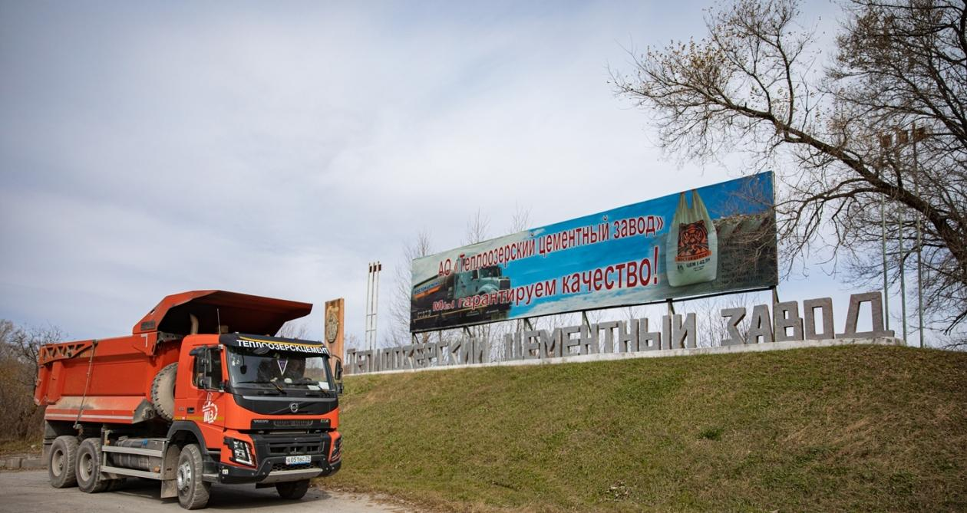
Спасибо за внимание

